Slide 1

Clase 22. Python
Playground Avanzado (parte I)

Slide 2


RECUERDA PONER A GRABAR LA CLASE

Slide 3



CRONOGRAMA DEL CURSO
Clase 21
Clase 22
Clase 23
Playground Intermedio (parte III)
Playground Avanzado (parte I)
Playground Avanzado
(parte II)
AGREGANDO CARGADORES
REALIZAR CRUD
AGREGANDO LOGIN
NUESTRO PRIMER MVT

Slide 4

Implementar CRUD.
Ejecutar CRUD con CBV.
OBJETIVOS DE LA CLASE

Slide 5

CRUD

Slide 6
¿QUÉ ES CRUD?

Slide 7
¿Qué es CRUD?
En informática, CRUD es el acrónimo de "Crear, Leer, Actualizar y Borrar" (del original en inglés: Create, Read, Update and Delete). También es conocido como ABM en otros entornos (Altas, Bajas y Modificaciones).
Es el acto de agregar, modificar, eliminar o acceder a datos de una base de datos.
Sin saberlo, algo de eso ya hemos realizado. Ya sabemos insertar datos y buscar datos.

Slide 8

¿Qué es CRUD?
Pero ahora llegó la hora de formalizar un poco esos conceptos y agregar lo que nos falta. Borrar y modificar datos de la BD.
Desde el panel de administración es muy simple. La idea es hacerlo desde nuestras vistas y darle nuestra impronta.

Slide 9
ARRANCANDO CON CRUD

Slide 10

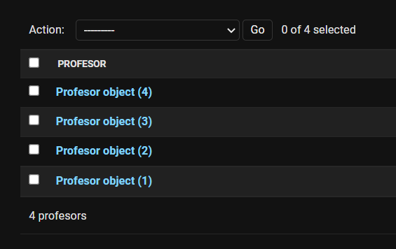
Arrancando con CRUD
Primero vamos a agregar datos a alguna de nuestras tablas por medio del panel, así se ven mejor los resultados que obtendremos.
Por ejemplo, voy a crear 4 profesores, y trabajaré todo el ejemplo con los profesores.
👈 Primero detalles que no tienen que ver con CRUD, ya agregué 4 profesores por medio del panel de Admin.

Slide 11
Arrancando con CRUD
Esto lo habíamos pasado por alto pero los objetos generados en la BD se ven poco agradables y no se puede entender cuál información tenemos.
Arreglarlo es muy simple
👇
Solo hay que agregar el método __str__(self): en la clase que queres que se vea distinta ( o en todas).

Slide 12
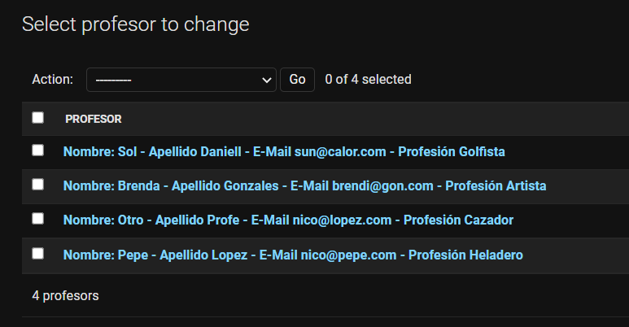
Arrancando con CRUD
Veamos cómo hacerlo 👇
¿Mucho mejor?

Slide 13
CRUD - READ

Slide 14
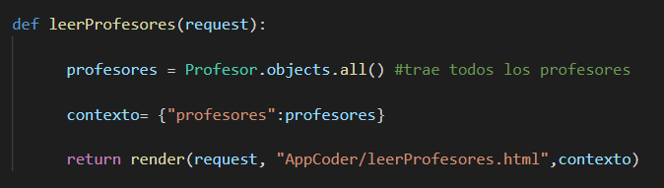
Arrancando con CRUD
Arrancamos con READ, lectura.
Vamos a leer todos los profesores que tenemos en nuestra base de datos.
👈 Primero creamos la vista

Slide 15
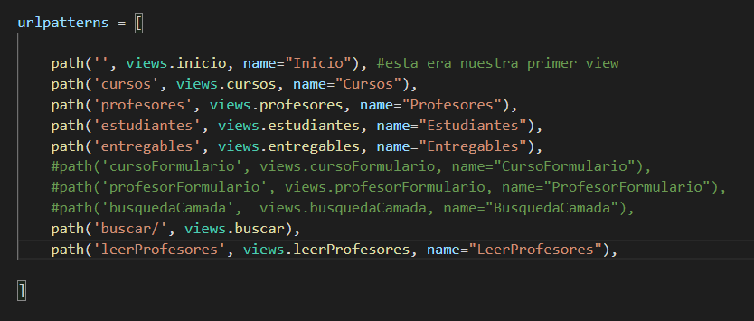
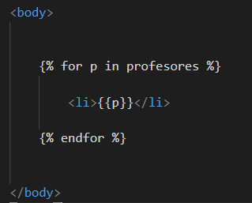
Arrancando con CRUD
👉 Luego creamos el template y lo asociamos con urls.py a la vista.
URLs
Template

Slide 16
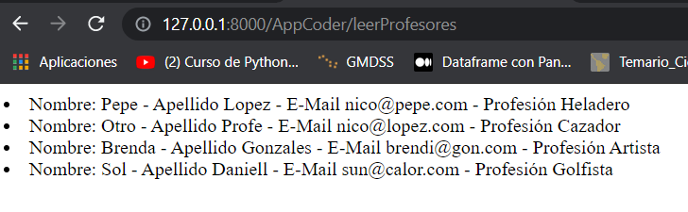
Arrancando con CRUD
Nuestro resultado será el siguiente 👀

Slide 17
CRUD - CREATED

Slide 18
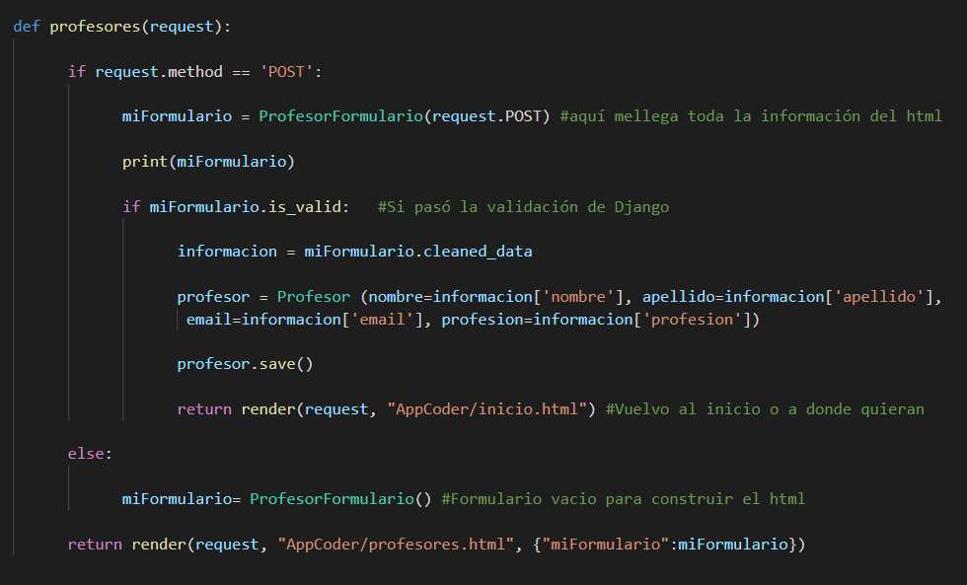
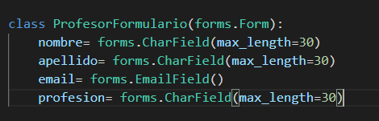
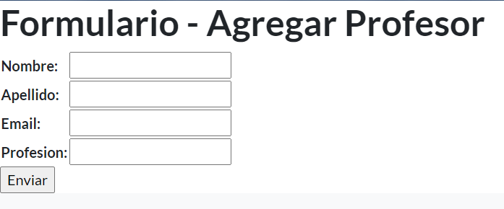
Arrancando con CRUD
La creación ya la sabíamos hacer, es más ya la tenemos realizada por medio de un FORMS.
Recordando todo esto ya lo tenemos 😎

Slide 19
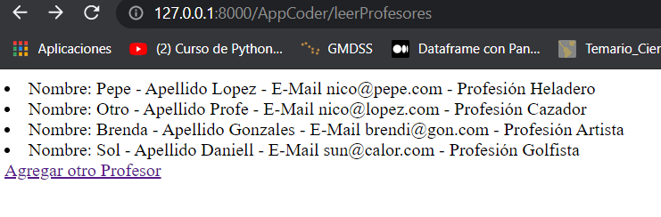
Arrancando con CRUD
Solo agregaremos un vínculo para poder agregar un profesor

Slide 20
CRUD - DELETE

Slide 21
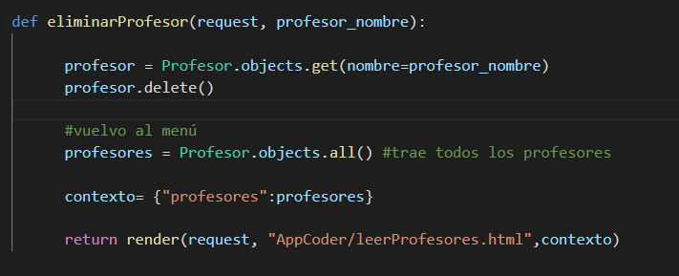
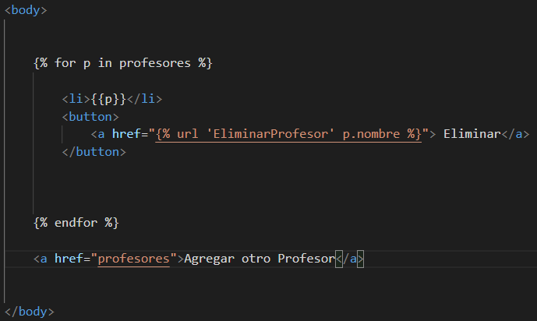
Arrancando con CRUD
Pasamos a borrar, es decir DELETE
Primero creamos la vista para buscar el dato que queremos borrar

Slide 22
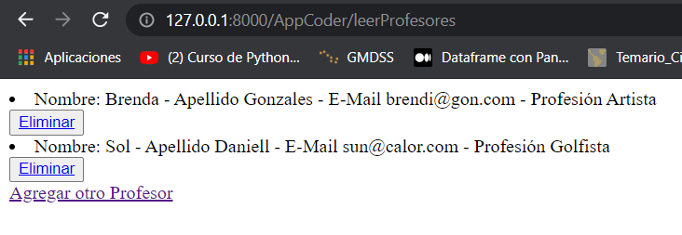
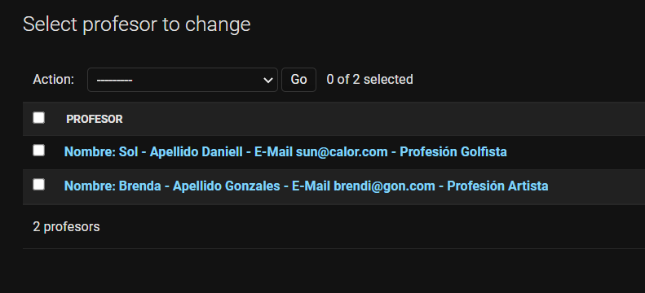
Arrancando con CRUD
Apretando en el botón nuevo podemos ir borrando a los profesores
👇

Slide 23
CRUD - UPDATE

Slide 24
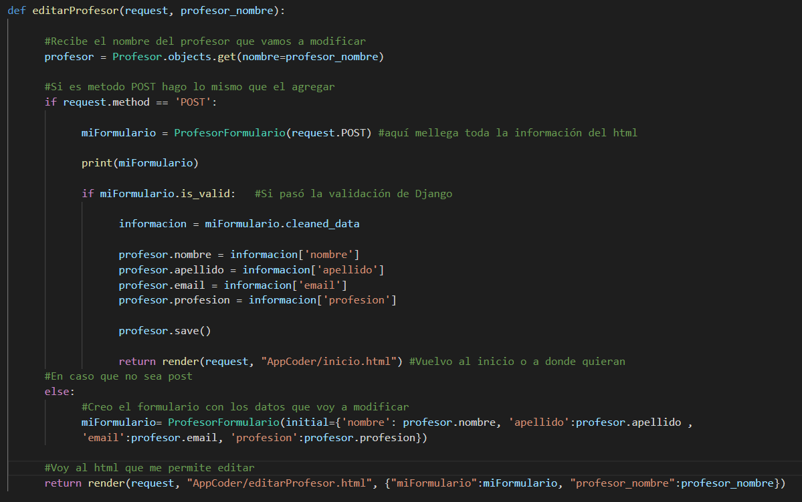
Arrancando con CRUD
Solo nos queda poder modificar algún dato ya existente.
Creamos la vista, editarProfesor(request, profesor_nombre)

Slide 25
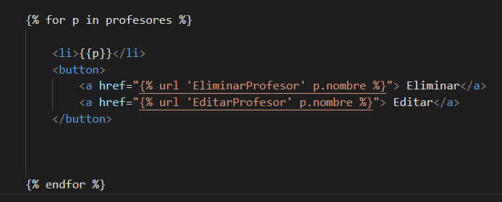
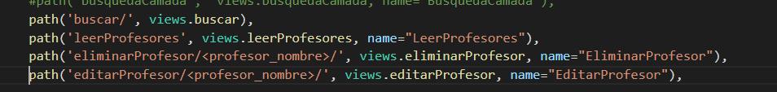
Arrancando con CRUD
Luego la url y el template son muy parecidos al agregar

Slide 26
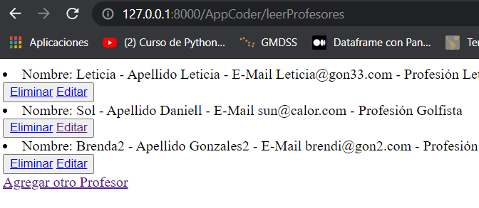
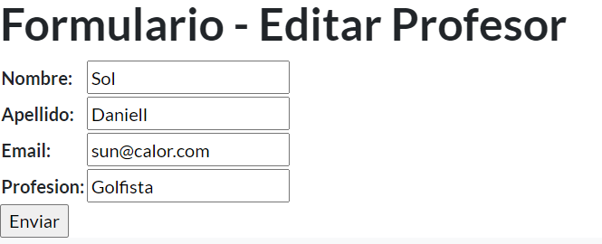
Arrancando con CRUD
:
Pantalla 1 💻
Pantalla 2 💻

Slide 27
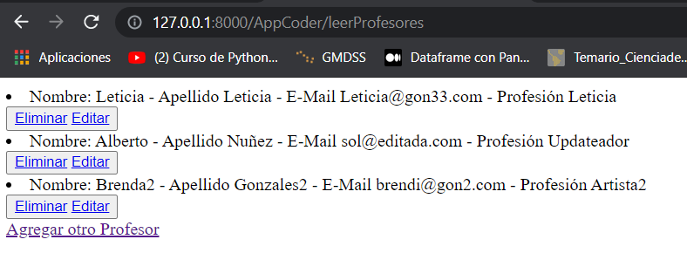
Arrancando con CRUD
Resultado 💪

Slide 28
CLASES BASADAS EN VISTAS

Slide 29

Clases basadas en vistas
Ya aprendimos lo que es CRUD, crear, leer, modificar y borrar datos de nuestra BD sin utilizar nuestro menu de admin de Django.
👉 Fue relativamente sencillo y pudimos hacer las 4 tareas con los Profesores, por ende podríamos hacerlo con todas las clases de nuestro modelo de la misma forma.

Slide 30
Clases basadas en vistas
Pero para que ese trabajo sea aún más sencillo y menos repetitivo aparece el concepto de CBV o clases basadas en vistas, o vistas basadas en clases
(según traducciones).
¿Listos para saber de qué se trata?

Slide 31
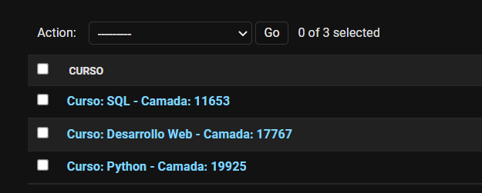
Clases basadas en vistas
Para entender este concepto haremos nuevamente CRUD, pero con los Cursos de la BD, así verán cómo se simplifica todo lo que hicimos anteriormente.
👈 Todos los ejemplos van a partir de que en nuestra base de dato ya tenemos cargados estos tres cursos.

Slide 32
CLASES BASADAS EN VISTAS LISTVIEW

Slide 33
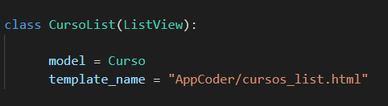
Clases basadas en vistas
Ahora haremos una vista que nos permita mostrar a todos los cursos.
Ya sabemos hacerlo, pero la idea es hacerlo simplificando el proceso, para eso usaremos las ListView.
Necesitamos 👇
from django.views.generic import ListView

Slide 34
CLASES BASADAS EN VISTAS DETAILVIEW

Slide 35
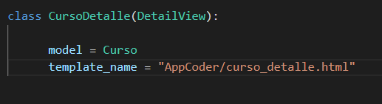
Clases basadas en vistas
Luego accedemos al detalle de ese Curso, que ya sabemos cómo hacerlo, pero podemos simplificarlo con las DetailView.
Necesitamos 👇
from django.views.generic.detail import DetailView

Slide 36
CLASES BASADAS EN VISTAS CREATEVIEW

Slide 37
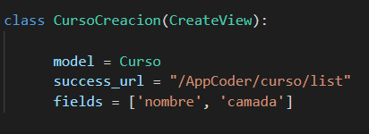
Clases basadas en vistas
Ahora pasamos a la creación del curso, usando las CreateView.
Necesitamos 👇
from django.views.generic.edit import CreateView
from django.urls import reverse_lazy

Slide 38
CLASES BASADAS EN VISTAS UPDATEVIEW

Slide 39
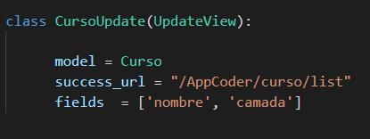
Clases basadas en vistas
Podemos modificar con UpdateView.
Necesitamos 👇
from django.views.generic.edit import UpdateView

Slide 40
CLASES BASADAS EN VISTAS DELETEVIEW

Slide 41
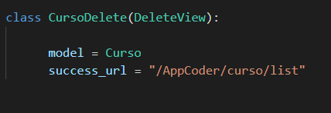
Clases basadas en vistas
¿Saben que nos falta?, exacto, el DeleteView.
Necesitamos 👇
from django.views.generic.edit import DeleteView

Slide 42
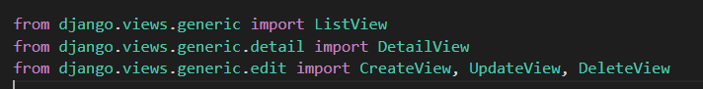
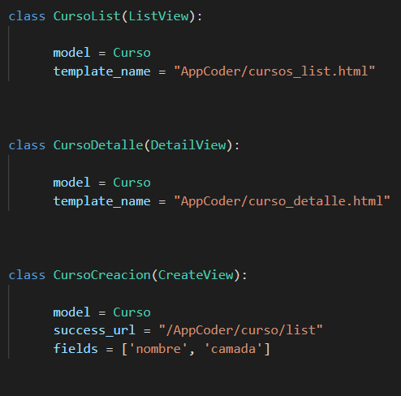
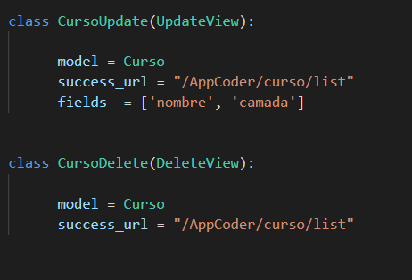
Clases basadas en vistas
Resumiendo en
view.py

Slide 43
CLASES BASADAS EN VISTAS URLS

Slide 44
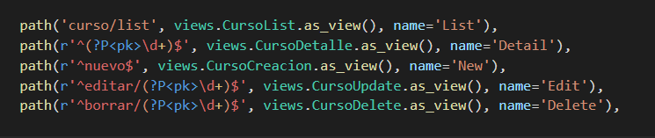
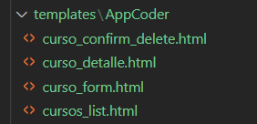
CBV - urls - template

Slide 45
CLASES BASADAS EN VISTAS Plantillas

Slide 46
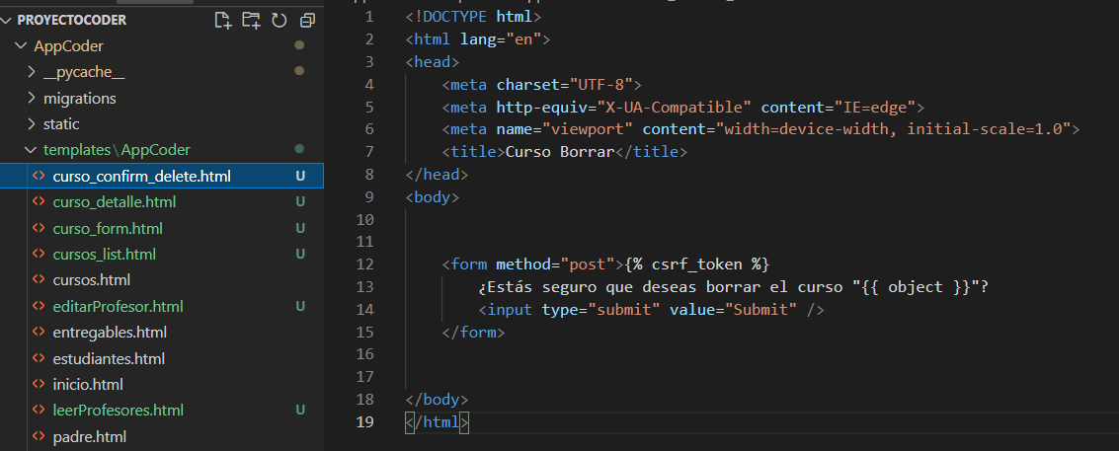
CBV - Delete

Slide 47
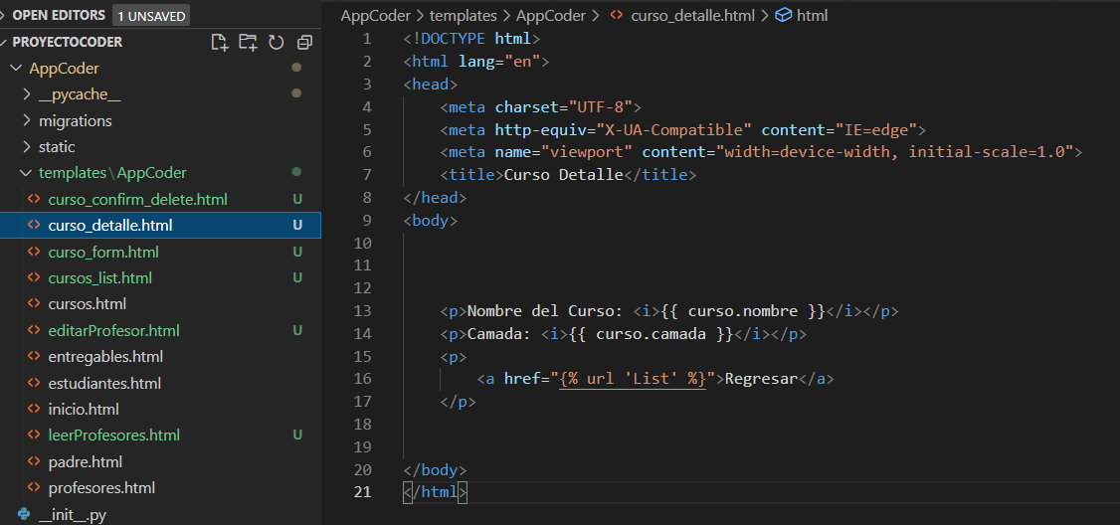
CBV - Detalle

Slide 48
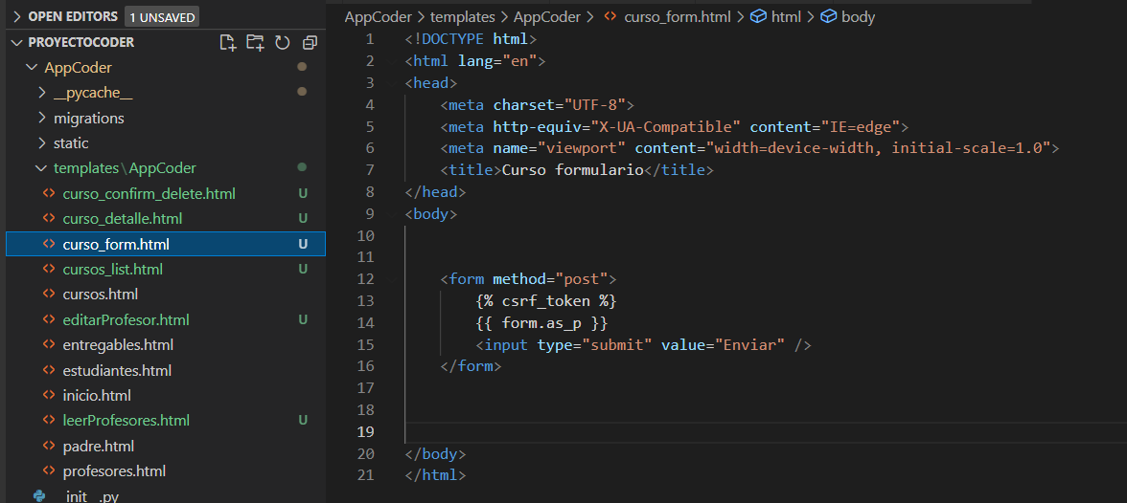
CBV - Formulario

Slide 49
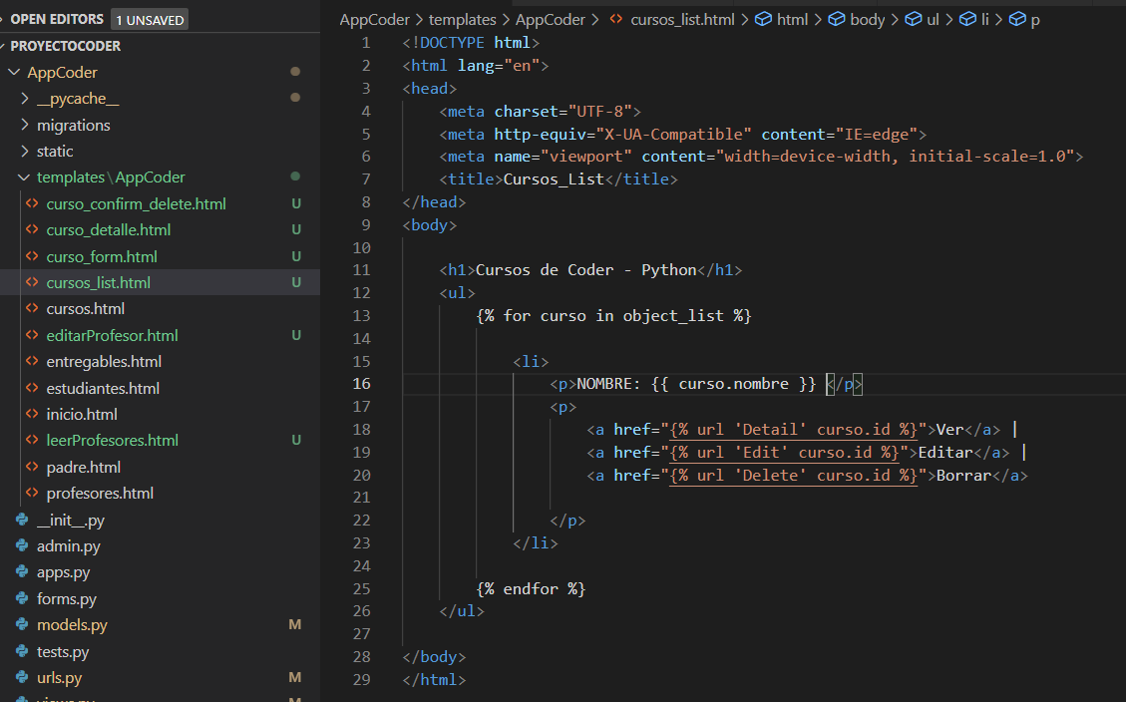
CBV - Lista

Slide 50
CLASES BASADAS EN VISTAS ACCIÓN

Slide 51
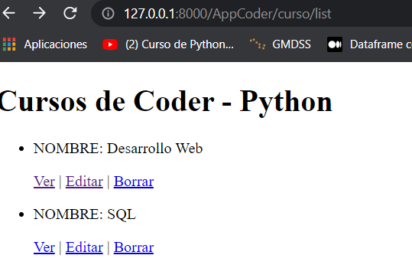
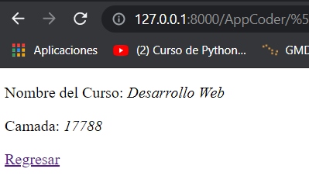
Clases basadas en vistas
Vista 1 👀
Vista 2 👀

Slide 52
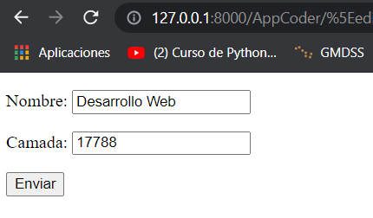
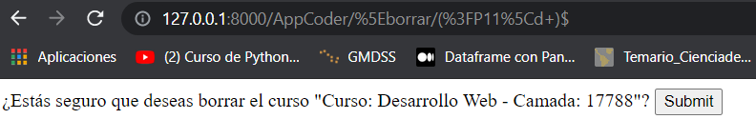
Clases basadas en vistas
Vista 3 👀
Vista 4 👀

Slide 53

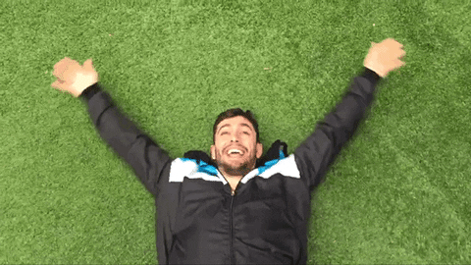
Clases basadas en vistas
¡Increíble! 👏
Hicimos CRUD y FORM de una forma muy simple y abreviada.
Gracias a las vistas basadas en clases, utilizando herramientas View.

Slide 54
Realizar CRUD
Realizar CRUD en alguna de tus clases del trabajo que tienes en mente.
Tiempo estimado: 20 minutos

Slide 55

Realizar CRUD
Pensando en una de las clases que tendrás que usar en la entrega Final, por ejemplo Blog hacer CRUD sobre ella, realizando CBV.
Tiempo estimado: 20 minutos

Slide 56


¿PREGUNTAS?

Slide 57
¡MUCHAS GRACIAS!
Resumen de lo visto en clase hoy:
Aprendimos qué es CRUD
Hicimos nuestro primer CRUD
Mejoramos nuestro CRUD con CBV

Slide 58

OPINA Y VALORA ESTA CLASE

Slide 59
#DEMOCRATIZANDOLAEDUCACIÓN

